Slide 1
Thực đơn
Ngày 07/11/2024

Slide 2
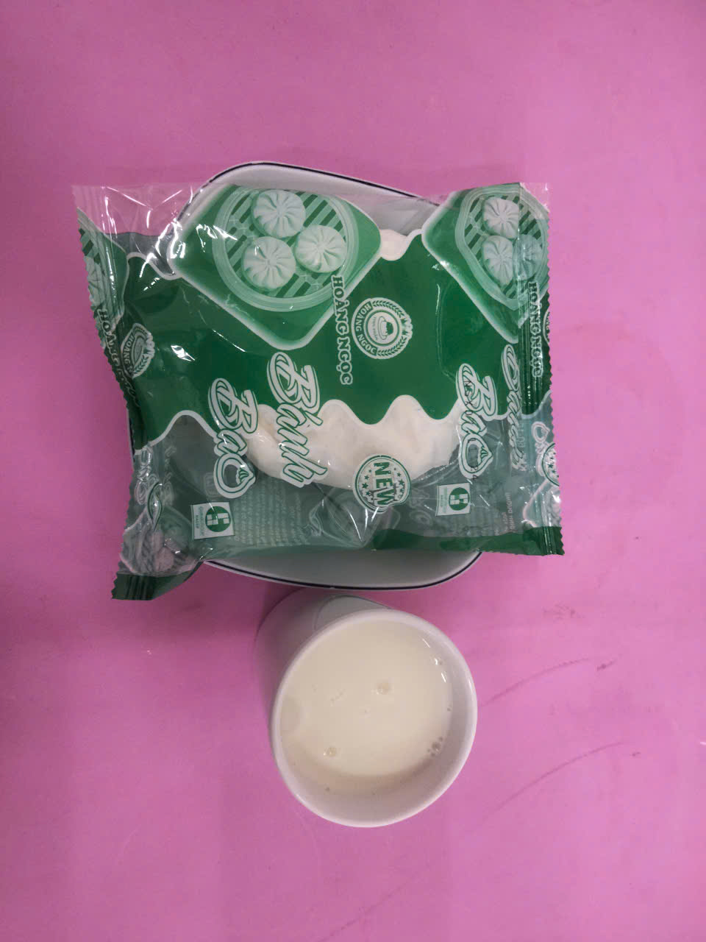
BUỔI SÁNG:
- Bánh bao
- Sữa

Slide 3
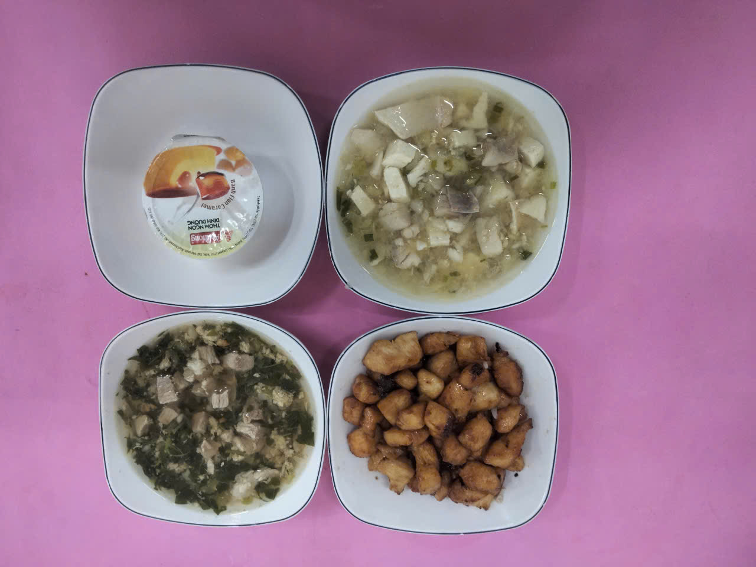
BUỔI TRƯA:
Món mặn: Cá kho thơm, đậu hủ, hành tây
Món canh: Canh rau dền nấu tôm khô, thịt
Món chiên: Gà chiên nước mắm
Tráng miệng: Bánh plan

Slide 4
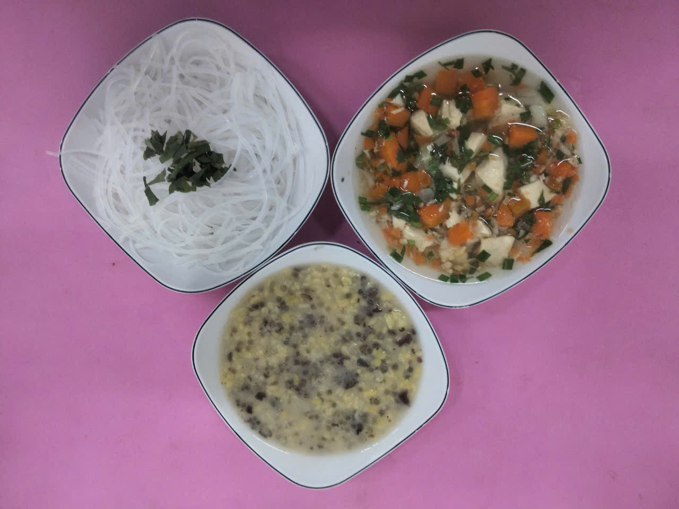
BUỔI XẾ:
Miến gà nấu bắp cải
Tráng miệng: Chè bà ba

